Slide 1

Travel Insurance
Autor: Leandro Hornos

Slide 2
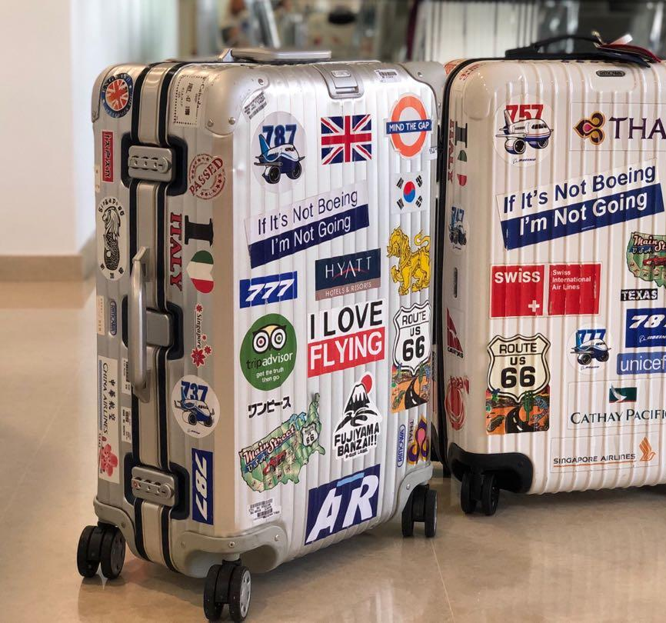
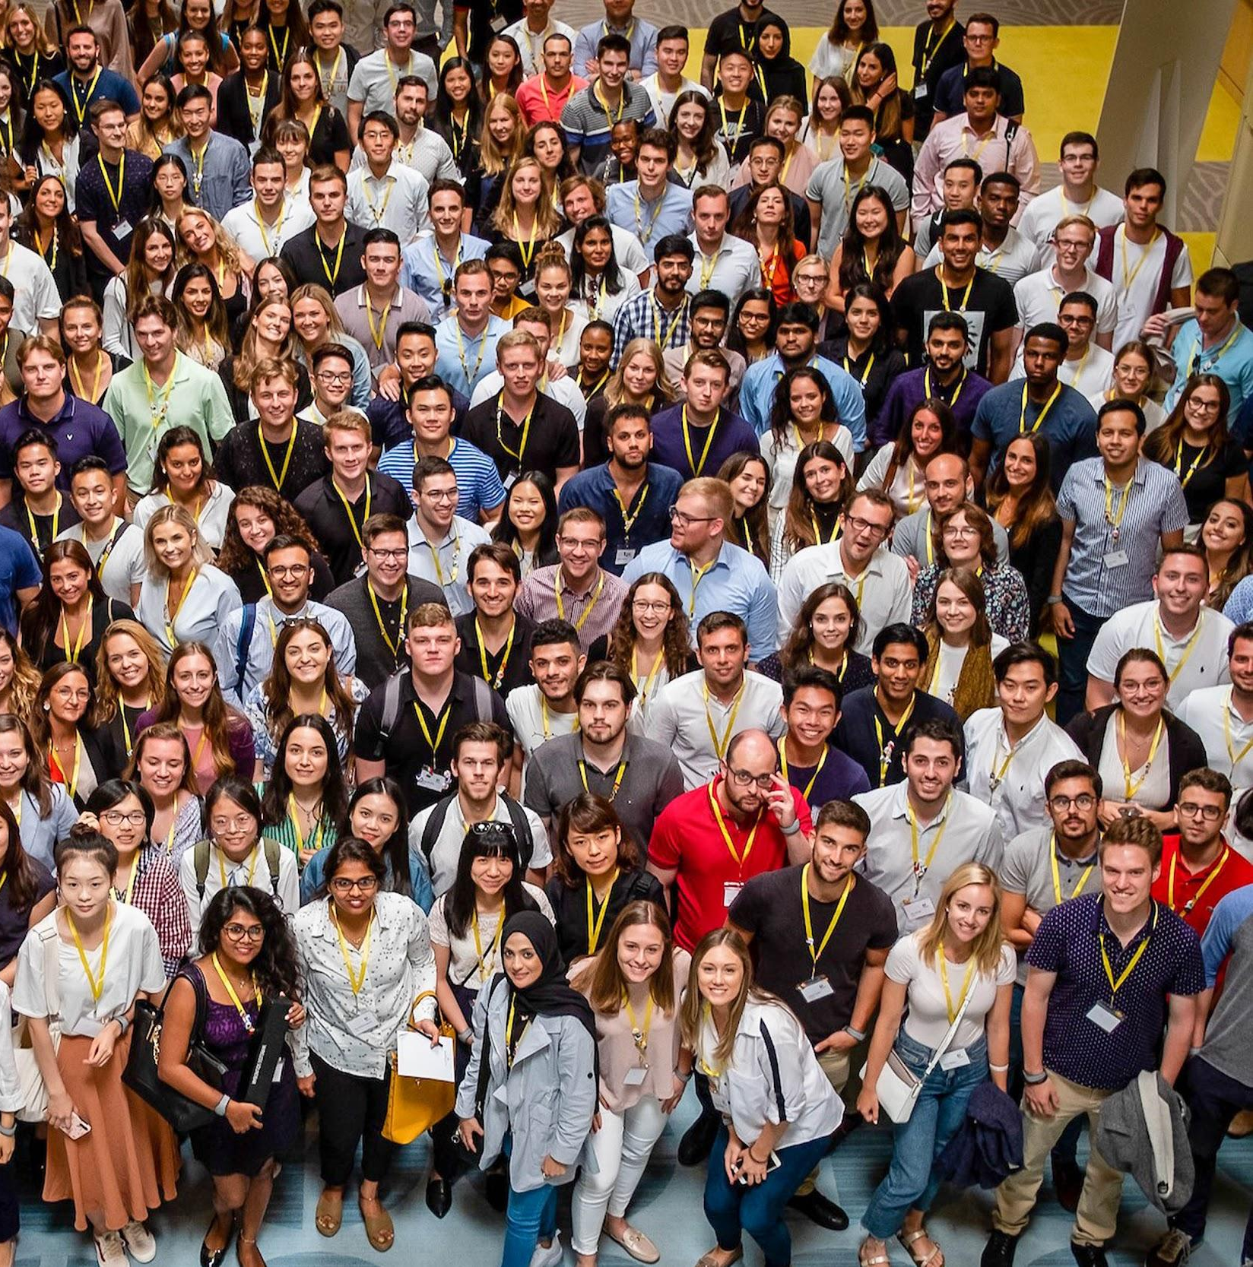
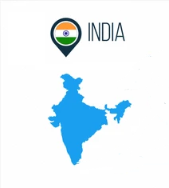
Nuestro cliente
AGENCIA
DE VIAJES
INDIA
2000 CLIENTES
Notes:
Nuestro cliente es una agencia de viajes ubicada en la india.

Slide 3

El Proyecto
En 2019 la empresa ofreció un seguro de viajes a sus clientes
La empresa quiere conocer el perfil de los clientes que se interesan por seguros de viaje
Se desea construir un modelo de machine learning capaz de identificar aquellos clientes con mayor potencial de adquirir el seguro.
Notes:
Nuestro cliente es una agencia de viajes ubicada en la india. Esta agencia cuenta con alrededor de 2000 clientes, de los cuales tiene cierto conjunto de datos básicos recopilados. En 2019 la agencia ofreció por primera vez un seguro de viaje para sus clientes. Se registró quienes fueron los que adquirieron ese seguro.
Ahora lo que le interesa a a empresa es ver en qué se diferencian quienes adquirieron el seguro vs quienes no lo hicieron, con el fin de orientar su estrategia de marketing para este producto. Además, dado el contexto de la pandemia, la agencia está interesada en saber si, a partir de los datos que se cuenta, es posible inferir si los clientes estarían interesados en este tipo de seguro con covertura covid-19.

Slide 4
Datos de los clientes
AÑOS
Edad del cliente
GRADUACIÓN
Si el cliente es graduado universitario o no
INGRESO ANUAL
Cantidad de rupias anuales que percibe el cliente
A
G
I
TIPO DE EMPLEO
Público o privado
FAMILIARES
Cuántas personas componen el grupo familiar del cliente
ENFERMEDAD CRÓNICA
Presenta o no una condición crónica
T
F
C
VIAJERO FRECUENTE
Más de 4 reservas en los últimos 2 años
VIAJÓ AL EXTERIOR
Ya sea con esta empresa u otra.
ASEGURADO
Si adquirió un seguro o no en 2019.
V
E
S
Notes:
El dataset se compone de los datos indicados, recopilados para algo más de 2000 clientes. La mayoría de las variables son del tipo booleano, salvo la edad, el nùmero de familiares y el ingreso anual.

Slide 5

Características generales de los clientes
Los clientes de la agencia son personas jóvenes de entre 25 y 35 años con una media de 29 años, y que encabezan familias que se componen de unos 4 a 5 miembros.
En general son personas saludables, y en su mayoría no poseen mucha experiencia en viajes
85%
28%
19%
21%
Graduados
Enfermedades
Crónicas
Viajó al
Exterior
Viajero
Frecuente
En 2019, el 36% adquirió un seguro de viaje
Notes:
Nuestro cliente es una agencia de viajes ubicada en la india.

Slide 6
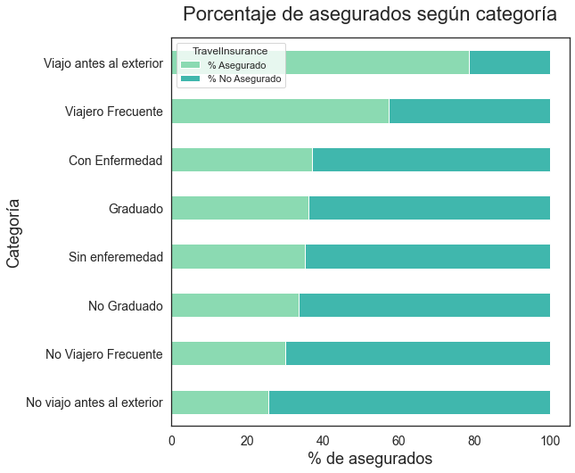
Características vs. Aseguramiento
Dividimos a los clientes entre aquellos que cuentan o no cuentan con determinada característica y analizamos el porcentaje de asegurados en cada categoría
La mayor proporción de asegurados está en quienes han viajado antes al exterior.
Contrariamente, entre quienes no lo han hecho está la menor proporción de asegurados.
Notes:
Nuestro cliente es una agencia de viajes ubicada en la india.

Slide 7
Modelo 1: Árbol de decisiones
Como primera aproximación al modelado se optó por un árbol de decisiones.
Este modelo nos permite visualizar claramente las características que definen a los potenciales compradores del seguro
¿Viajó antes al exterior?
NO
SI
CLIENTES: 81,4%
ASEGURADOS: 24,9%
CLIENTES: 18,6%
ASEGURADOS: 79,8%
¿Menor a 33 años?
¿Altos ingresos?
NO
SI
NO
SI
CLIENTES: 63,2%
ASEGURADOS: 20,5%
CLIENTES: 18,3%
ASEGURADOS: 40,2%
CLIENTES: 2,2%
ASEGURADOS: 38,7%
CLIENTES: 16,3%
ASEGURADOS: 85,5%
CLIENTES: % del total de clientes
ASEGURADOS: % asegurado dentro del subgrupo
¿Menos de 6 familiares?
¿Sector Público?
NO
SI
NO
SI
AZUL: MAYORÍA DE ASEGURADOS
CLIENTES: 12,7%
ASEGURADOS: 19,9%
CLIENTES: 5,6%
ASEGURADOS: 85,9%
CLIENTES: 1,1%
ASEGURADOS: 66,7%
CLIENTES: 15,3%
ASEGURADOS: 86,8%
NARANJA: MAYORÍA DE NO ASEGURADOS
Notes:
Nuestro cliente es una agencia de viajes ubicada en la india.

Slide 8
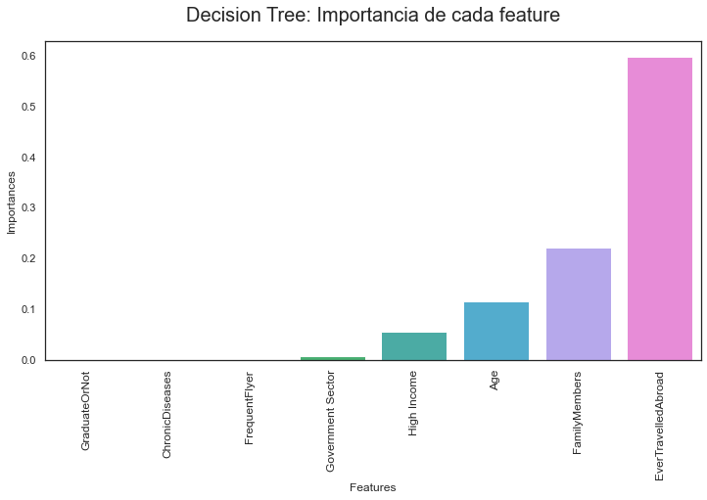
Modelo 1: Árbol de decisiones
De acuerdo con lo visto en el análisis exploratorio el modelo le da principal importancia a que el cliente haya viajado al exterior alguna vez, así como a la edad y la composición familiar
Métricas del modelo
Precision: 88%
Recall: 53%
El modelo genera muy pocos falsos positivos, pero genera muchos falsos negativos.
Es bueno para minimizar pérdidas pero no para maximizar ventas
Notes:
Nuestro cliente es una agencia de viajes ubicada en la india.

Slide 9
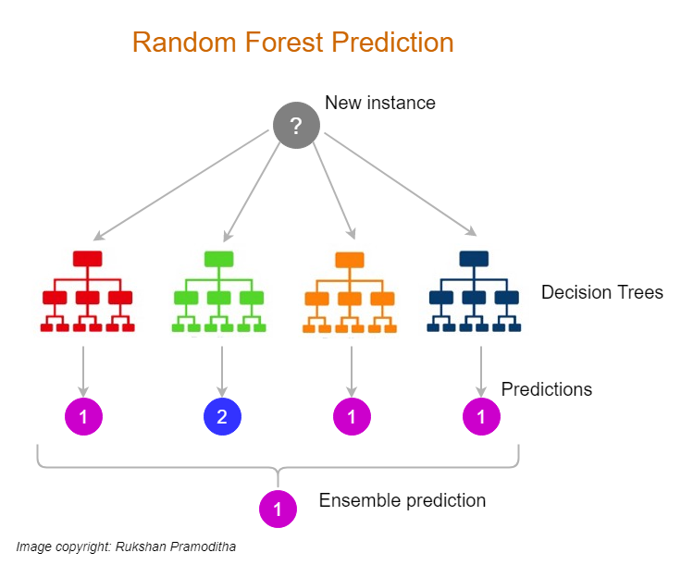


Modelos alternativos
Con el objetivo de obtener un modelo que genere una menor tasa de falsos negativos, se prueban 3 modelos alternativos:
Random Forest
Adaboost
XGboot
Notes:
Nuestro cliente es una agencia de viajes ubicada en la india.

Slide 10
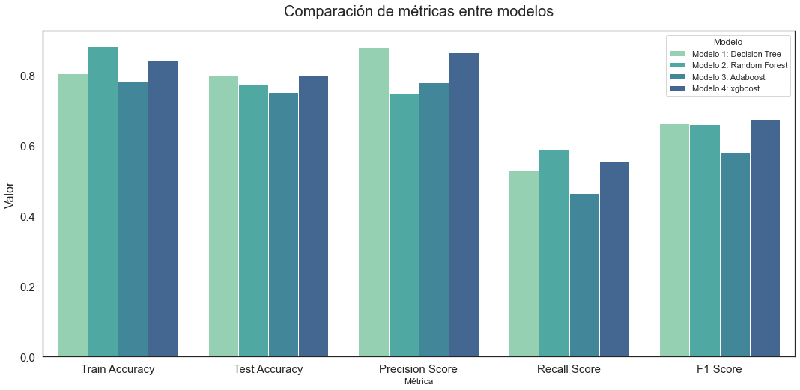
Modelos alternativos
Se elige el modelo de Random Forest ya que muestra el mejor recall, y es una buena mejora respecto al árbol de decisiones con un modelo relativamente simple
Notes:
Nuestro cliente es una agencia de viajes ubicada en la india.

Slide 11
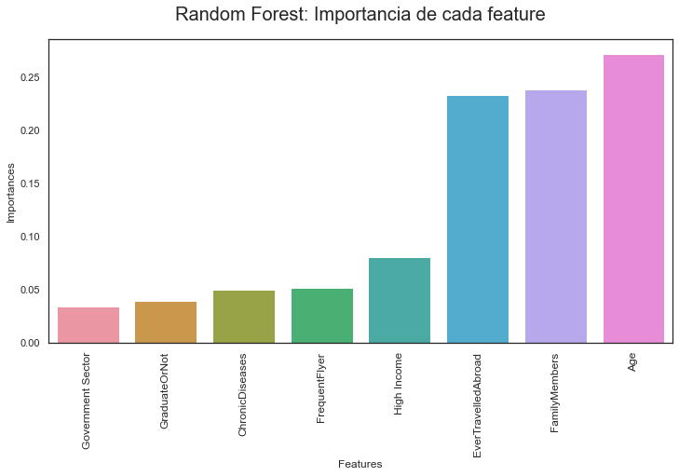
Modelo 2: Random Forest
El modelo de random forest sigue dándole importancia al hecho de que el cliente haya viajado alguna vez al exterior, pero da más peso a la edad y la composición familiar que el árbol de decisiones sencillo
Notes:
Nuestro cliente es una agencia de viajes ubicada en la india.

Slide 12
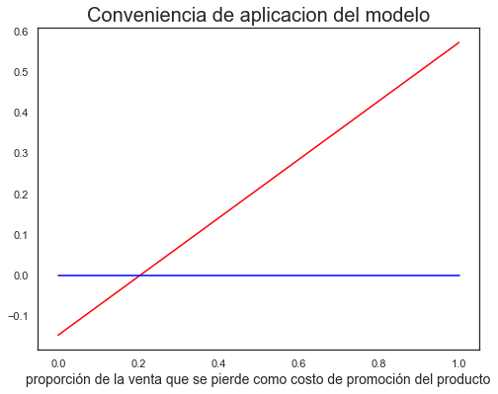

Conveniencia económica del modelo
La ganancia obtenida aplicando el modelo es mayor a la de no aplicarlo si se cumple que
P es la proporción de personas que adquirieron el seguro
X es la fracción de la ganancia de la venta de un seguro que se pierde como costo de promoción
Conviene ofrecer el seguro sólo a aquellos clientes identificados por el modelo cuando el costo de promoción del seguro supera el 20% de la ganancia por venta
El modelo comienza a ser conveniente cuando la recta pasa por 0
Notes:
Nuestro cliente es una agencia de viajes ubicada en la india.

Slide 13
Conclusiones
Se estudiaron las características de los clientes que adquieren el seguro y se detectó que aquellas personas que han viajado antes al exterior son las que muestran mayor interés en seguros de viaje
Se desarrolló un modelo de machine learning (Random Forest) capaz de clasificar a los clientes e identificar aquellos con alto potencial de adquirir el seguro
El modelo desarrollado es mucho más eficiente minimizando las pérdidas que maximizando las ventas, ya que genera pocos falsos positivos pero pasa por alto una gran proporción de los potenciales compradores
Se mostró que el modelo es económicamente ventajoso cuando el costo de promoción del seguro es una fracción elevada de la ganancia obtenida por la venta, y se estimó que cuando dicho costo supera el 20% es conveniente aplicar el modelo
Respecto a un potencial interés frente a un seguro de cobertura por COVID-19, vemos que el dataset no cuenta con información relevante al respecto como para poder hacer alguna clase de predicción.
Notes:
Nuestro cliente es una agencia de viajes ubicada en la india.

Slide 14
MUCHAS GRACIAS!
Notes:
Nuestro cliente es una agencia de viajes ubicada en la india.

